Slide 1

Tìm hiểu về String, String builder và string buffer
Lê phương thanh

Slide 2
Nội dung
Thời gian thực hiện của String, String Builder và String Buffer
Hiệu suất (performance)
Khi nào nên sử dụng String, string builder và string buffer
Chuyển chuổi

Slide 3
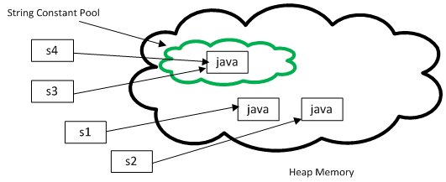
Mô hình

Slide 4
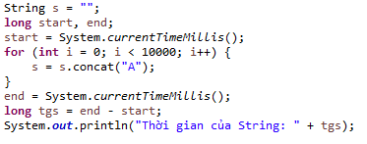
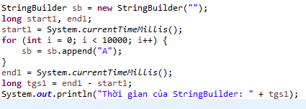
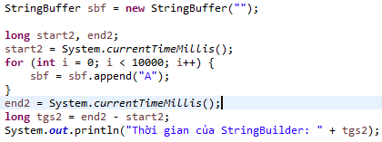



I. Thời gian thực hiện của String, String Builder và String Buffer
String | String Builder | String Buffer
Kết quả cho thấy String có thời gian thực hiện dài nhất. Thời gian của StringBuilder và StringBuffer gần như bằng nhau. Do đó, chúng ta nên sử dụng StringBuilder và StringBuffer.
Lần 1
Lần 2
Lần 3

Slide 5
II. Hiệu suất (performance)
String | String Builder | String Buffer
Là một kiểu immutable (thay đổi) | Là một kiểu mutable (bất biến) | Là một kiểu mutable (bất biến)
Giá trị (chuỗi) được lưu trữ trong đối tượng String không thể thay đổi được | Giá trị của chúng có thể thay đổi | Giá trị của chúng có thể thay đổi

Slide 6




II. Hiệu suất (performance)
String | Ví dụ | Kết quả
Trước khi tác động vào biến myName
Sau khi thêm vào cuối chuỗi myName |  | Địa chỉ ổ nhớ đã thay đổi, cho thấy String là là kiểu thay đổi. Ở đây là thay đổi tham chiếu đến đối tượng

Slide 7


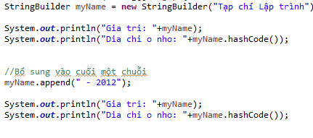

II. Hiệu suất (performance)
String Builder và String buffer | Ví dụ | Kết quả
Trước khi tác động vào biến myName
Sau khi thêm vào cuối chuỗi myName |  | Địa chỉ ổ nhớ giống nhau cho thấy String là là kiểu bất biến. Ở đây là thay đổi giá trị của đối tượng,.

Slide 8
II. Hiệu suất (performance)
String tạo ra nhiều đối tượng mà không được bất kì đối tượng nào tham chiếu tới thì bộ thu dọn rác (Garbage Collection) càng phải làm việc nhiều hơn để dọn dẹp lại bộ nhớ.
Vì vậy , chúng ta nên sử dụng String Builder hoặc String Buffer

Slide 9
III. Khi nào nên sử dụng String, string builder và string buffer
String | String Builder | String Buffer
Xử lý đơn luồng | Xử lý đa luồng
Không có synchrozed | Không có synchrozed | StringBuffer thuộc loại synchronized do đó các phương thức của nó đều là “thread safe” (thích hợp với xử lý đa luồng – multi thread)
Tạo ít Object. | Khi tạo ra nhiều Object nên sử dụng để tránh tạo ra nhiều rác | Khi tạo ra nhiều Object nên sử dụng để tránh tạo ra nhiều rác

Slide 10
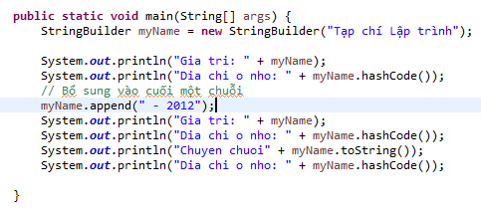
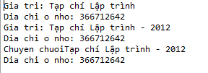
VI. Chuyển chuổi
Khi chuyển qua StringBuilder hoặc StringBuffer, muốn chuyển qua String thì sử dụng method toString()
Địa chỉ ô nhớ khi chuyển vẫn không thay đổi

Slide 11
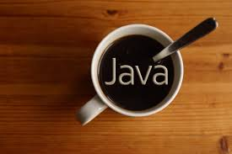
Tài liệu tham khảo
https://docs.oracle.com/javase/tutorial/java/data/strings.html
http://www.tutorialspoint.com/java/java_strings.htm

